Slide 1
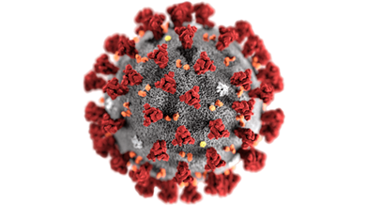
COVID-19
武漢肺炎

Slide 2
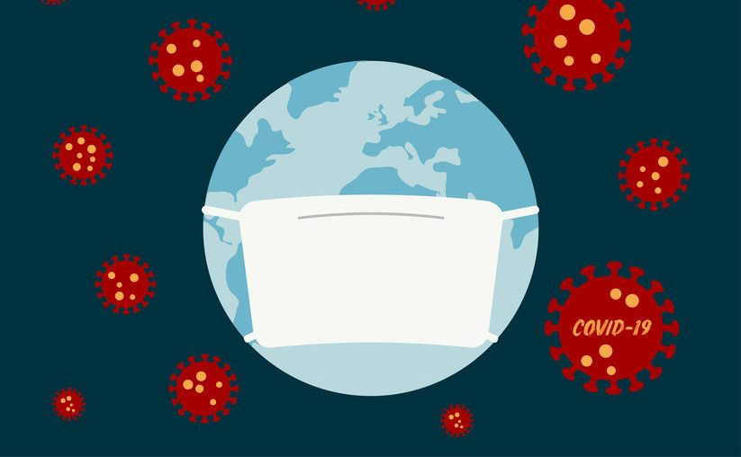
目錄
前言
武漢肺炎的起源地?
如何防治武漢肺炎?
洗手七步驟
口罩的正確配戴步驟
結語

Slide 3
地球上出現一個新型疾病
導致全球大恐慌
這個病毒是何方神聖?

Slide 4
現在武漢肺炎的起源地尚未確定
不過我們認為起源地是中國的武漢

Slide 5
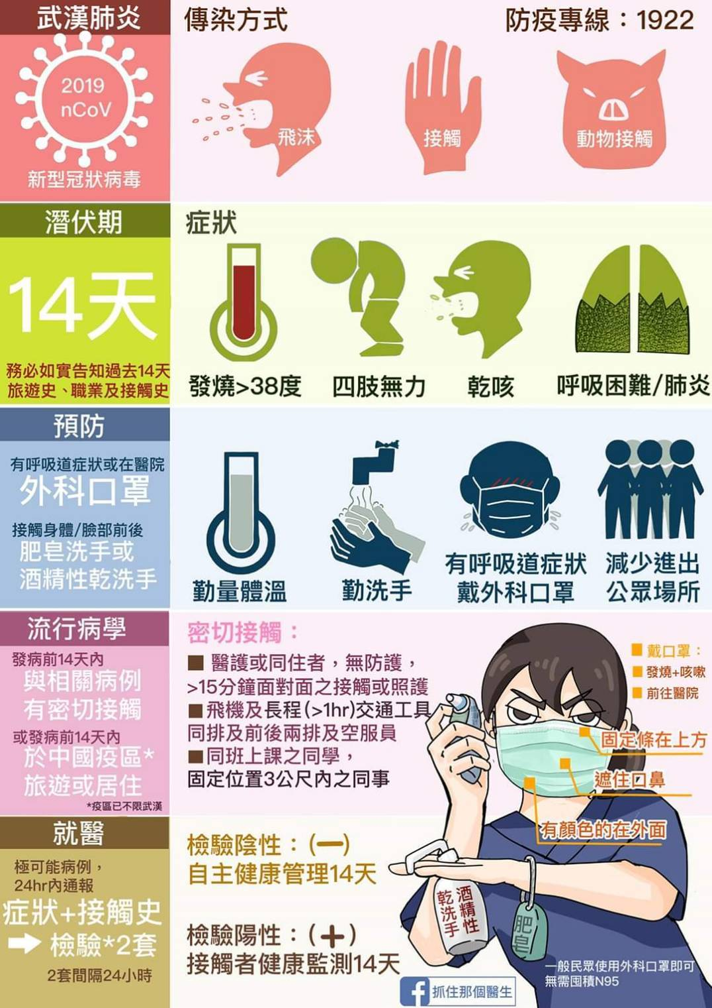
武漢肺炎防治很重要喔!

Slide 6
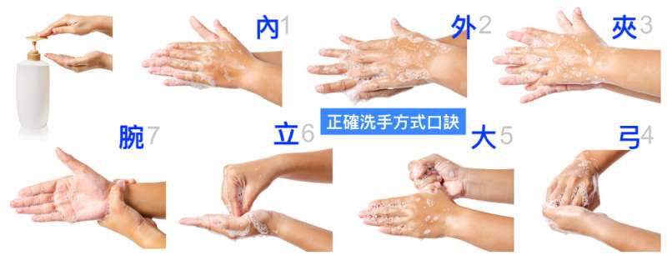
洗手七步驟

Slide 7
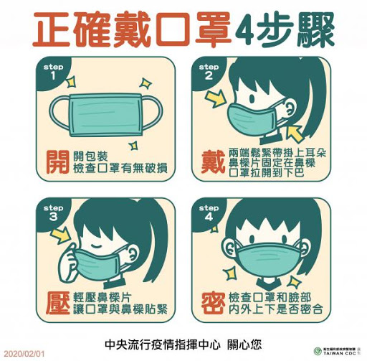
正確戴口罩 人人有責

Slide 8
謝謝觀賞

